Slide 1

Βασικές αρχές δομικής σχεδίασης πλοίου
ΣΧΟΛΗ ΤΕΧΝΟΛΟΓΙΚΩΝ ΕΦΑΡΜΟΓΩΝ
ΤΜΗΜΑ ΝΑΥΠΗΓΩΝ ΜΗΧΑΝΙΚΩΝ Τ.Ε.
ΜΕΤΑΠΤΥΧΙΑΚΟ ΠΡΟΓΡΑΜΜΑ ΣΠΟΥΔΩΝ
Α. Θεοδουλίδης

Slide 2
Βασικές Αρχές Δομικής Σχεδίασης Πλοίου
Σήμερα το 95% των παγκοσμίων μεταφορών πραγματοποιείται με πλοία
Ο αριθμός και το μέγεθος των πλοίων έχει παρουσιάσει αλματώδη αύξηση κατά τα τελευταία 50 χρόνια.
Νέοι τύποι πλοίων εμφανίζονται στο προσκήνιο

Slide 3
Βασικές Αρχές Δομικής Σχεδίασης Πλοίου
Μέχρι πριν λίγα χρόνια το βασικό εργαλείο σχεδίασης ήταν οι Κανονισμοί των Νηογνωμόνων, οι οποίοι περιείχαν μια σειρά ημι-εμπειρικών τύπων για τον υπολογισμό των δομικών στοιχείων ενός πλοίου.
Οι Κανονισμοί αυτοί ήταν συντηρητικοί και οδηγούσαν συχνά είτε σε υπερδιαστασιολόγηση, είτε σε «μη-βέλτιστη» κατανομή του χάλυβα.
Οι ήμι-εμπειρικοί αυτοί Κανονισμοί δεν ήταν δυνατόν να παρακολουθήσουν την αλματώδη αύξηση στο μέγεθός και των τύπων των πλοίων, με αποτέλεσμα την εμφάνιση αστοχιών.
Επίσης συχνά ο ανταγωνισμός μεταξύ των νηογνωμόνων οδηγούσε σε εσκεμένη υποβάθμιση του σχεδιασμού για την προσέλκυση πελατών.

Slide 4
Βασικές Αρχές Κατασκευαστικής Σχεδίασης Πλοίου
Τα ανωτέρω καταδεικνύουν την ανεπάρκεια των ημι-εμπειρικών Κανονισμών ως σχεδιαστικό εργαλείο.
Σε αντιστάθμιση, δεδομένης και της ραγδαίας ανάπτυξης των υπολογιστών κατά τα τελευταία έτη, ο ορθολογικός κατασκευαστικός σχεδιασμός των πλοίων στηριζόμενος στις αρχές της Μηχανικής, κερδίζει συνεχώς έδαφος.
Οι σύγχρονοι κανονισμοί νηογνωμόνων εμπεριέχουν εκτενείς αναφορές και σχετικές κανονιστικές απαιτήσεις για τη δομική σχεδίαση του πλοίου.

Slide 5
Τι είναι ο Ορθολογικός σχεδιασμος;
Η διαστασιολόγηση μιας κατασκευής με βάση τις απαιτήσεις των Αρχών της Μηχανικής.
Για την υλοποίηση του Ορθολογικού Σχεδιασμού χρησιμοποιούνται ως εργαλεία διάφορες μέθοδοι με προεξάρχουσα τη Μέθοδο των Πεπερασμένων Στοιχείων.

Slide 6
Πλεονεκτήματα του Ορθολογικού σχεδιασμού.
Καλύτερη κατανομή και αξιοποίηση του υλικού κατασκευής.
Μεγαλύτερη αξιοπιστία.
Βελτιστοποίηση σχεδιασμού.

Slide 7
Ιδιαιτερότητες Πλοίων από κατασκευαστική άποψη
Τα πλοία, ως κατασκευές παρουσιάζουν τις ακόλουθες ιδιαιτερότητες σε σχέση με άλλα ανθρώπινες κατασκευές:
Είναι σύνθετες κελυφοειδείς μεταλλικές κατασκευές.
Έχουν μεγάλο μέγεθος (είναι οι μεγαλύτερες κινούμενες κατασκευές).
Λειτουργούν σε ένα έντονα στοχαστικό περιβάλλον (στοχαστικές φορτίσεις).
Υφίστανται μεγάλες φθορές λόγω του διαβρωτικού περιβάλλοντος στο οποίο λειτουργούν.

Slide 8
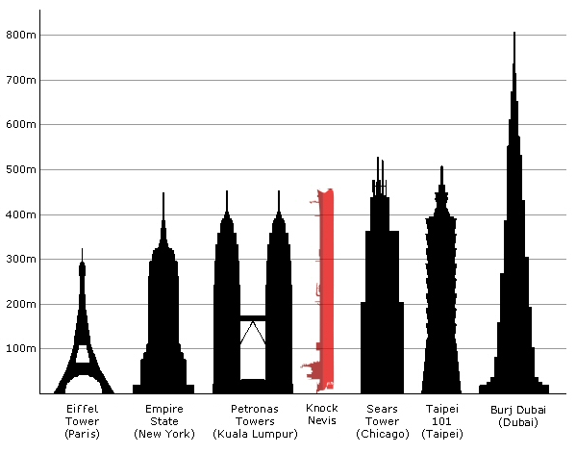
Σύγκριση πλοίου με άλλες κατασκευές
“Comparison knock nevis with other large buildings”, από Dz με άδεια CC BY-SA 3.0

Slide 9
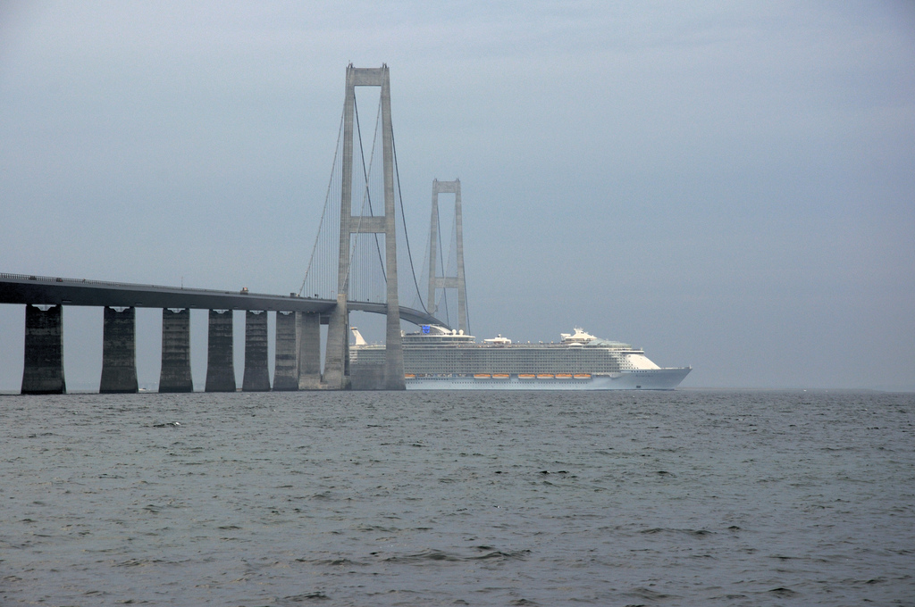
Σύγκριση πλοίου με άλλες κατασκευές
“Allure of the Seas under Great Belt Bridge”, από Martin Nikolaj Christensen με άδεια CC BY 2.0

Slide 10
Φάσεις σχεδιασμού
Αρχικός Σχεδιασμός
Περιλαμβάνει τον προσδιορισμό των κυρίων διαστάσεων και βασικών παραμέτρων κατασκευαστικής σχεδίασης οι οποίες επηρεάζουν την επιμέρους κατασκευαστική σχεδίαση π.χ. Ισαπόσταση νομέων, διαστάσεις πρωτευόντων στοιχείων
Λεπτομερής Σχεδιασμός
Προσδιορίζονται με βάση τις παραμέτρους που προσδιορίσθηκαν στον αρχικό σχεδιασμό οι διαστάσεις των δευτερεόντων ενισχυτικών (τοπική αντοχή)

Slide 11


ΙΜΟ και IACS
International Conventions
SOLAS
MARPOL
BWM
ITC
STCW, etc.
International Codes
ISM
ISPS
IBC
IGC, etc.
Resolutions (Assembly, MSC, MEPC)
Circulars
Unified Requirements
Unified Recommendations
Unified Interpretations
Common Structural Rules for Bulk Carriers and Oil Tankers

Slide 12
Goal Based Standards
Αποτελούν ένα σύνολο απαιτήσεων σε υψηλό επίπεδο οι οποίες πρέπει να ικανοποιούνται μέσω των αντίστοιχων κανονισμών
Καθορίζουν βασικές παραμέτρους σχεδίασης
Βοηθούν στην ανάπτυξη «νέων ορθολογικών σχεδιασμών» σε αντίθεση με τους κλασσικούς περιγραφικούς (prescriptive)κανονισμούς η οποίοι αναπαράγουν υπάρχοντες σχεδιασμούς.
Η όλη προσέγγιση «προέρχεται» από την επιστημονική περιοχή της «Κατασκευαστικής Αξιοπιστίας» (Structural Reliability Analysis) και χρησιμοποιεί μεθοδολογίες εκτίμησης κινδύνου (risk assessment).
Goal Based απαίτηση: ΟΙ άνθρωποι θα πρέπει να προστατεύονται από την πτώση σε απόκρημνους βράχους.
Περιγραφική απαίτηση: Όλοι οι απόκρημνοι βράχοι θα πρέπει να έχουν περιμετρικά κάγκελα ύψους 1 μ.

Slide 13
Δομή των GBS
Tier I
IMO
Goals
Tier II
Functional
Requirements
IMO
Verification of compliance
IMO
Tier III
Classification Society
Tier IV
Detailed Requirements
Tier V
Industry Standards,
Practices and Quality System
INDUSTRY

Slide 14
GBS- The Goals
Goals (SOLAS Reg. II-1/3-10):
Ships shall be designed and constructed for a specified design life to be safe and environmentally friendly, when properly operated and maintained under the specified operating and environmental conditions, in intact and specified damage conditions, throughout their life.

Slide 15
GBS – Λειτουργικές απαιτήσεις (FRs)
Σχεδιαστική διάρκεια ζωής – Όχι μικρότερη από 25 χρόνια.
Περιβαλλοντικές Συνθήκες – Σχεδιασμός για τον Βόρειο Ατλαντικό Ωκεανό.
Κατασκευαστική αντοχή – Ανάλογη του τύπου και της λειτουργίας του πλοίου.
Σχεδιαστική διάρκεια ζωής έναντι κοπώσεως - Όχι μικρότερη από 25 χρόνια.
Υπολειπόμενη αντοχή – Επαρκής για διάφορα προβλεπόμενα σενάρια βλάβης.
Προστασία έναντι διάβρωσης – Το «καθαρό πάχος» θα πρέπει να διατηρείται ανεπηρέαστο καθ’ όλη τη διάρκεια ζωής.
Κατασκευαστική περίσσεια - Τοπικές βλάβες δεν πρέπει να οδηγούν σε ολική κατάρρευση.
Υδατοστεγανότητα και καιροστεγανότητα – Επαρκείς γοα την προβλεπόμενη λειτουργία του πλοίου.
Θεώρηση του ανθρώπινου παράγοντα – Εργονομικός σχεδιασμός.
Διαφανής Σχεδιασμός – Οι παράμετροι σχεδιασμού πρέπει να είναι προσβάσιμες.
Διαδικασίες ποιότητας κατασκευής – Αποδεκτά πρότυπα κατασκευαστικής ποιότητας.
Επιθεώρηση κατά την κατασκευή- Απαιτείται σχεδιασμένη και μεθοδική επιθεώρηση.
Επιθεώρηση και συντήρηση – Σχεδιασμός που να διευκολύνει την επιθεώρηση.
Κατασκευαστική προσβασιμότητα – Ύπαρξη επαρκών μέσων πρόσβασης.
Ανακύκλωση – Χρήση ανακυκλώσιμων υλικών κατασκευής.

Slide 16
CSR
Eφαρμόζονται σε:
Bulk Carriers με μήκος μεγαλύτερο από 90m
Oil tankers με μήκος μεγαλύτερο των 150 m
Πρωτο-εκδόθηκαν το 2004 με ημερομηνία πρώτης εφαρμογής το 2006.
Αρχικά αποτελούσαν δύο ξεχωριστά τεύχη κανονισμών, ένα για bulk carriers και ένα για oil tankers.
To 2014 έγινε ενοποίηση των Κανονισμών (Harmonization)
Οι εναρμονισμένοι Κανονισμοί ισχύουν για πλοία που χτίζονται από το 2016 και μετά.

Slide 17
CSR - Καινοτομίες
Προσέγγιση καθαρού πάχους (net scantling approach)
Επαλήθευση του σχεδιασμού με εφαρμογή της Μεθόδου των Πεπερασμένων Στοιχείων.
Υπολογισμός τελικής αντοχής του σκάφους (Ultimate Strength)
Ορθολογική αντιμετώπιση των φαινομένων κόπωσης και λυγισμού.

Slide 18
CSR – Δομή των Κανονισμών
Σχεδιαστικές απαιτήσεις
Φορτίσεις
Γενικές Απαιτήσεις
Διαστασιολόγηση κατασκευής
Ελάχιστες απαιτήσεις
Έλεγχος σχεδιασμού

Slide 19
CSR – Προσέγγιση καθαρού πάχους
Προστατευτικό επίχρισμα
Επιτρεπόμενη φθορά
Προβλεπόμενη διάβρωση σε διάστημα 2,5 ετών (0.5 mm)
Πάχος
Υποχρεωτικής
ανανέωσης
Απαιτούνται
Ετήσιες
παχυμετρήσεις

Slide 20
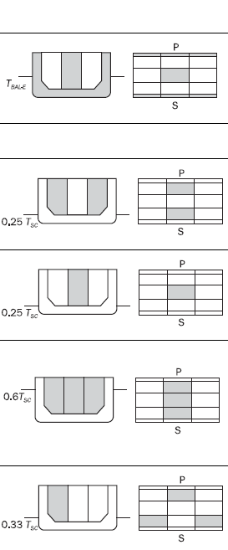
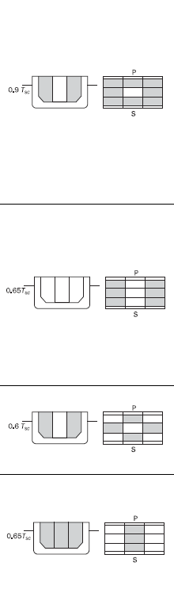
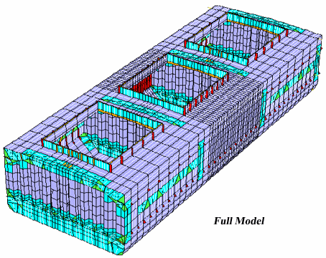
CSR – Ανάλυση τριών αμπαριών/δεξαμενών

Slide 21
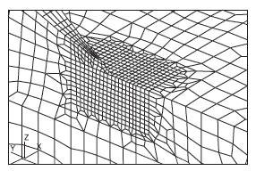
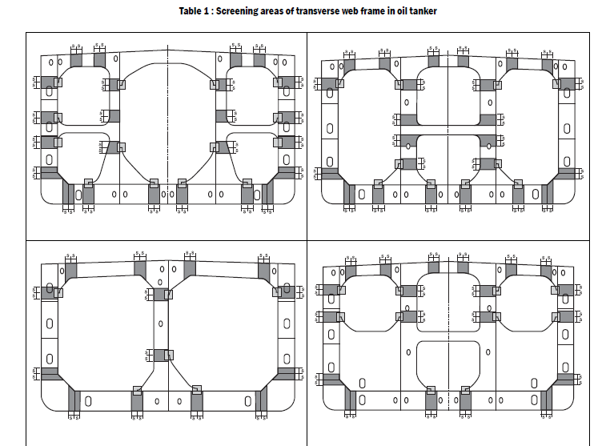
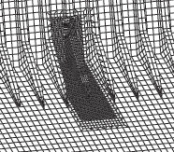
CSR – Λεπτομερής Ανάλυση

Slide 22
Ορθολογικός κατασκευαστικός σχεδιασμός
Περιλαμβάνει τα ακόλουθα:
Οι εξωτερικές φορτίσεις υπολογίζονται με ακρίβεια λαμβάνοντας υπ’ όψη το στοχαστικό τους χαρακτήρα.
Οι επιδράσεις των φορτίσεων υπολογίζονται με ακρίβεια λαμβάνοντας υπ’ όψη και συνδυασμένες δράσεις των φορτίσεων.
Τα περιθώρια ασφαλείας ανάμεσα στις επιδράσεις των φορτίσεων και τις αντίστοιχες οριακές τους τιμές, καθορίζονται στον επιθυμητό βαθμό λαμβάνοντας υπόψη την κρισιμότητα της κατασκευής.
Οι προκύπτουσες απαιτήσεις αντοχή εκφράζονται υπό μορφή μαθηματικών περιορισμών των μεταβλητών σχεδίασης.
Ο σχεδιαστής έχει την ελευθερία να βελτιστοποιήσει την κατασκευή προσδιορίζοντας τα κατάλληλα κριτήρια αποδοχής/απόρριψης για την κατασκευή

Slide 23
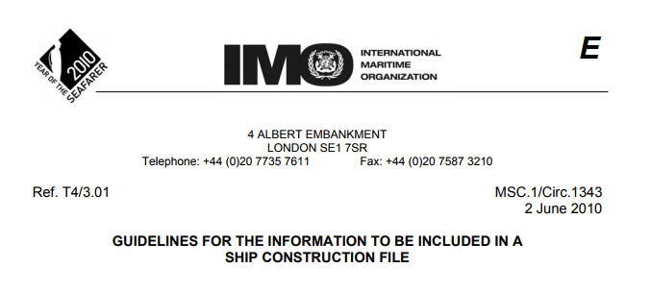
Κατασκευαστικός Φάκελος Πλοίου (Ship Construction File)

